Slide 1



非侵入式血液資訊量測應用於穿戴式裝置之研究
民 生 電 子 國 際 研 討 會
2023 International Workshop on Consumer Electronics
Presenter:國立臺北科技大學電機工程系 鍾季甫
作者:鍾季甫、張正春、盧柏文、張書愷、張翔峻、許永和、鄒居霖
合作單位:國立臺北科技大學、臺北醫學大學、衛生福利部雙和醫院、新國民醫院
X

Slide 2
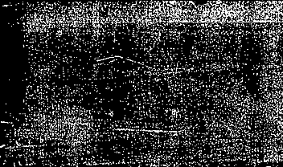

Outline
研究動機
研究方法
研究成果
結論與未來展望
競品分析
Q&A

Slide 3
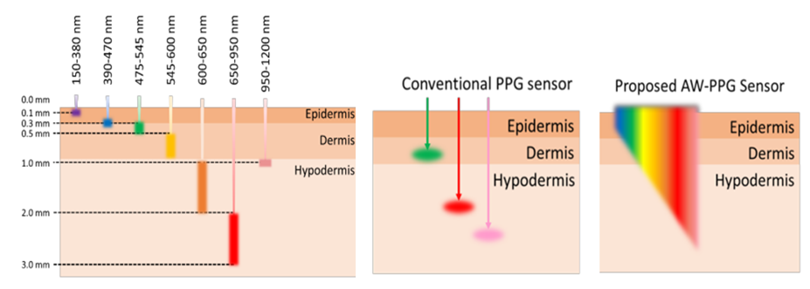
研究動機
近年來，穿戴式裝置的普及使得可偵測生理資訊的穿戴式手錶或手環已成為現代生活不可或缺的配件之一。
現今量測血液生理數值通常需要使用侵入式的方式，如按針，這種方式不但會引起病患的疼痛和不適，還可能增加傳染病和感染的風險。
本研究使用的AW-PPG及MW-PPG感測技術可以利用不同波長的光線進行量測。例如，紅外線波長可以測量血氧飽和度，綠色波長可以測量心率。

Slide 4
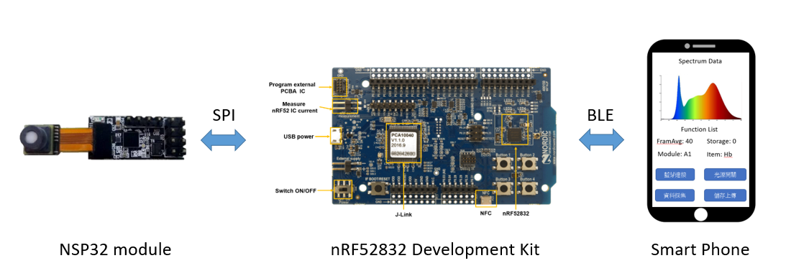
研究方法
結合微型光譜感測器、手機App、3D列印、微控制器、藍牙傳輸晶片研製全波段光譜量測系統，並利用深度神經網路技術進行光譜訊號處理模型訓練，以達成更高準確率之血液量測系統。

Slide 5
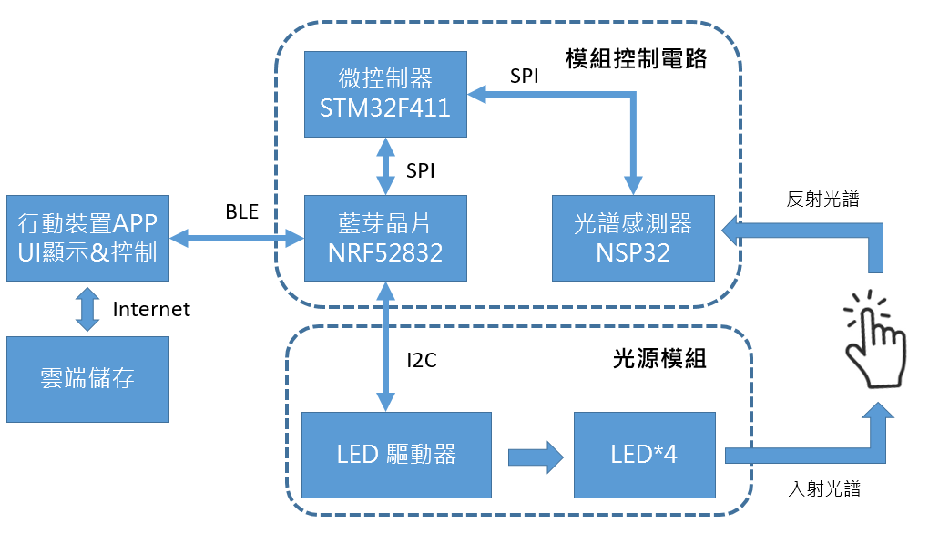
研究方法
量測裝置由模組控制電路與光源模組組成
收集數據時則由行動裝置App進行顯示&控制

Slide 6
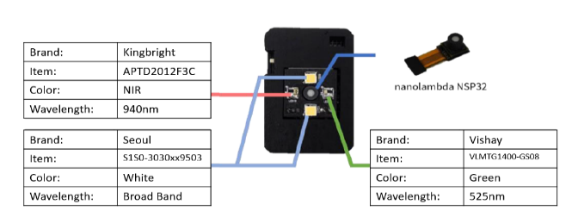
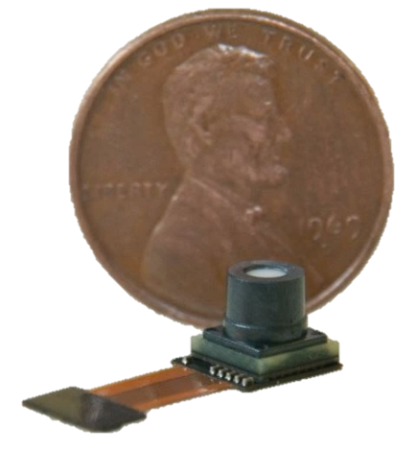
研究成果
  穿戴式光譜量測裝置
nanoλ apolloTM sensor | Wavelength range: | 400 nm~1000 nm
 | Resolution: | 25~30 nm
 | ADC Full Scale: | 0~3.3V
 | A/D resolution: | 12-bits
 | SNR: | > 100:1
 | Dynamic Range: | > 1000:1
 | Integration Time: | 211us~, manual or auto setting
微型光譜感測晶片利用大量微型光譜感測陣列進行光譜資訊的擷取，不僅體積小巧，成本也相對較低

Slide 7
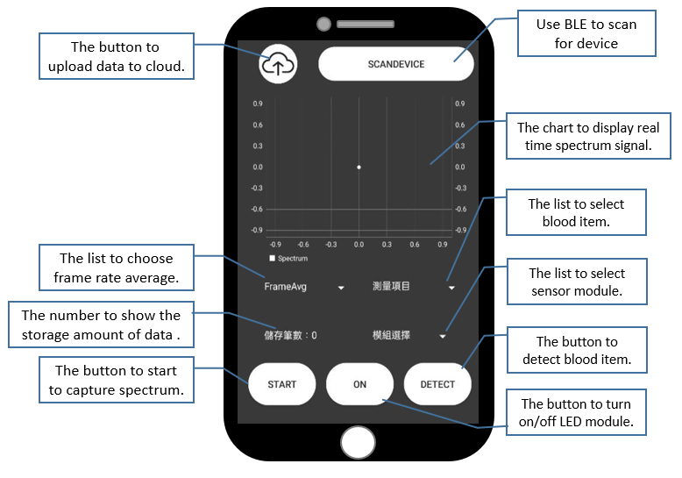
研究成果
  手機應用程式的主要畫面
為了方便研究人員於臨床採集光譜訊號資料，本研究使用Android Studio結合Java製作一量測手機應用程式

Slide 8
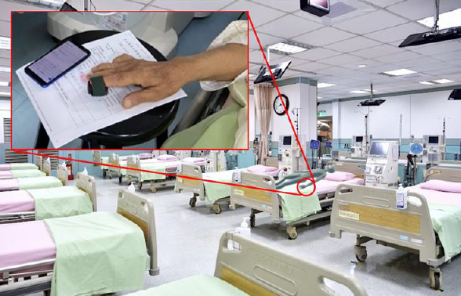
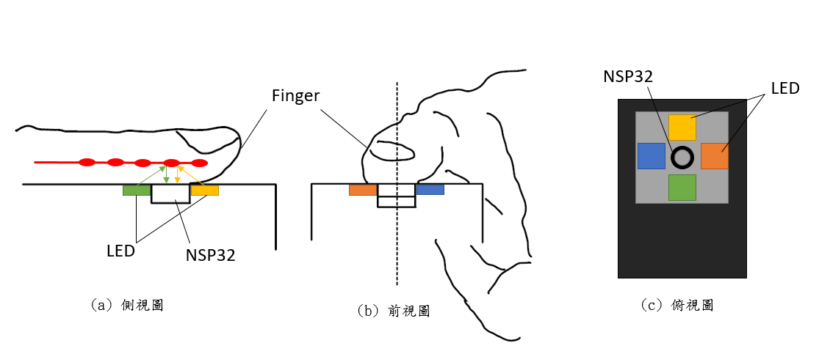
研究成果
  量測裝置數據採集方式
本研究所量測的部位主要為手指，收集數據時將受測者的手指置於裝置正中央的光譜感測器上

Slide 9
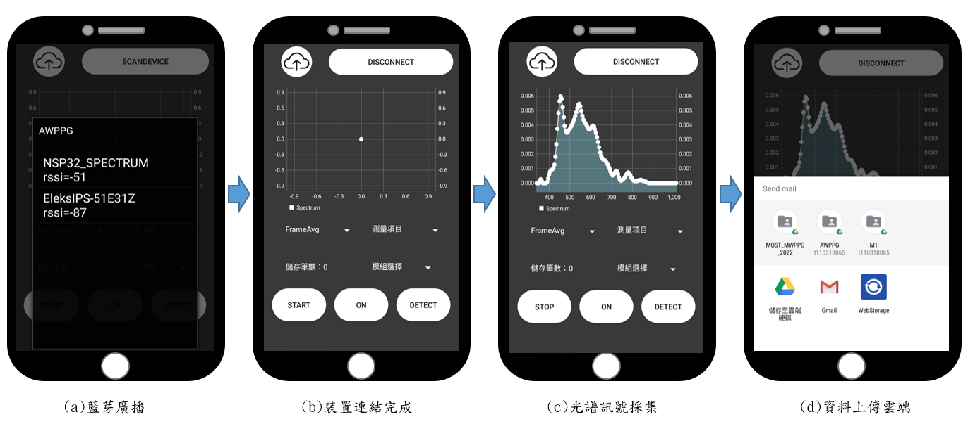
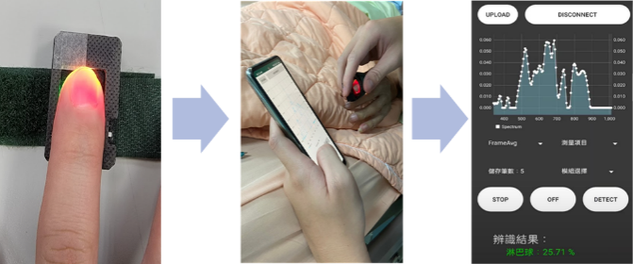
研究成果
  數據採集作業流程
受試者按壓量測裝置後收集的數據透過App顯示後將其保存並上傳至雲端

Slide 10
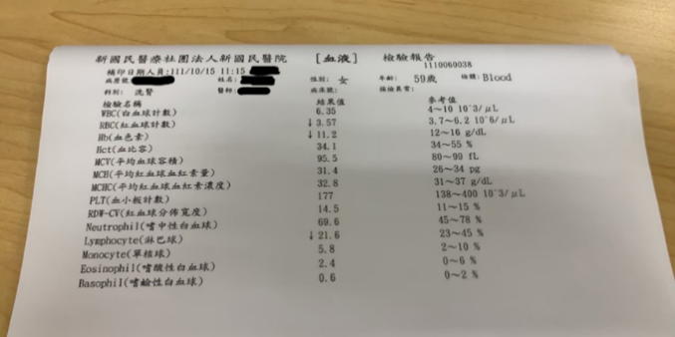
研究成果
實驗數據是從醫院收集的，包括準備洗腎的患者和消化內科的患者。
  實驗數據分析及標註
透過抽血報告將受測者的各項數值進行標註，若數值落於參考值區間，將其標註為「正常｣，反之若大於或小於參考值之區間則標註為「不正常｣

Slide 11
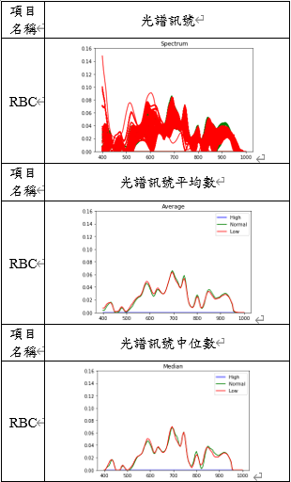
研究成果
紅血球計數(RBC)訊號分析表
由於數據分佈的差異，
我們主要關注這些重點項目。
血色素
AST/GOT
鈉(Na)
血小板計數
總蛋白量
鈣(Ca)
磷(P)
血糖
RBC
鉀(K)
針對各項血液項目光譜訊號進行分析後，經過篩選再進行後續模型訓練

Slide 12
競品分析
我們的MWPPG技術採用完全非侵入性的方式進行血糖監測，只需將裝置夾在手指上，就能輕鬆完成血糖測量，無需任何扎針過程。使用者可以隨時佩戴和移除裝置，這提供了更多的彈性和自由，且不需要擔心耗材更換的問題。

Slide 13
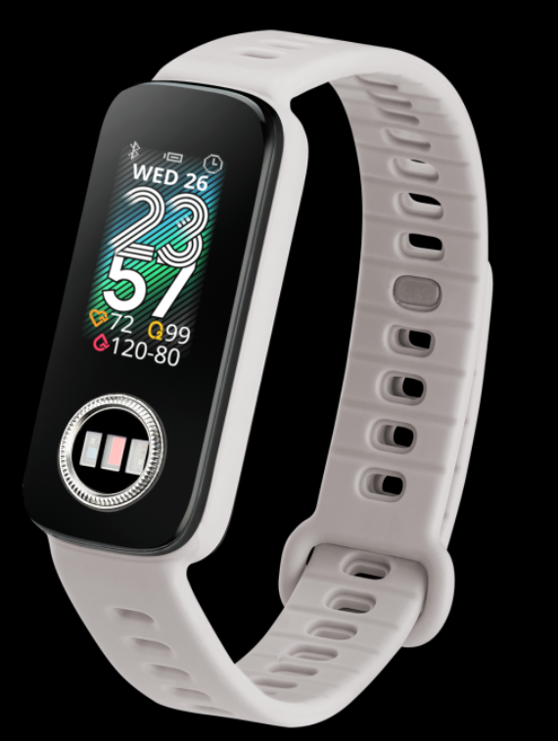
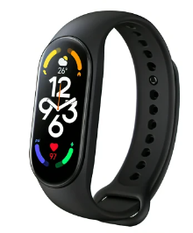
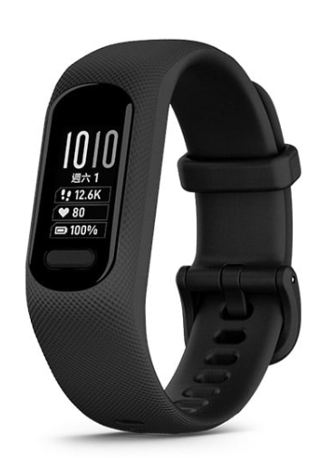
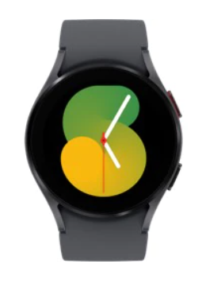
競品分析
競品分析
品牌產品 | ASUS VivoWatch 5 AERO | Xiaomi smart band 7 | Garmin vívosmart 5 | Samsung Galaxy Watch 5
功能 | 脈波指數、血氧、心率、睡眠品質、舒壓指數、步數及卡路里、運動偵測、生活功能 | 心率、血氧、睡眠品質、經期追蹤、運動偵測 | 心率、血氧、壓力、睡眠分析、經期追蹤、運動偵測、生活功能 | 心率、血壓、血氧、生理期、體脂、睡眠品質、運動偵測、生活功能
感測器 | 三極片單導程微電感測器、2組PPG生物光學感測器、血氧感測器、獨立GPS晶片、重力傳感器 | 高精準度 6 軸感測器與 PPG 心率感測器 6 軸感測器：低功耗 3 軸加速感測器和 3 軸陀螺儀 PPG 心率感測器 | GARMIN ELEVATE 手腕式心率 加速度計 環境光源感測器 PULSE OX 脈搏血氧感測 | 運動加速感應、氣壓高度計、生物電阻抗分析感測器、心電圖感測器、陀螺儀、指南針、環境光源感應、光學心率感測器

Slide 14
研究成果
各血液項目模型測試結果
資料數量表
RBC | 測試集1 | 測試集2
Accuracy | 80.62% | 57.22%
F1 Score | 81.79% | 71.53%
PLT | 測試集1 | 測試集2
Accuracy | 62.88% | 30.05%
F1 Score | 59.20% | 30.28%
血液項目 | 訓練集 | 測試集1 | 測試集2
RBC | 304 | 609 | 1211
AC | 76 | 609 | 1211
GOT | 278 | 609 | 1211
Na | 202 | 609 | 1211
PLT | 274 | 609 | 1211
Pro | 154 | 609 | 1211
Ca | 252 | 609 | 1211
P | 252 | 609 | 1211
AC | 測試集1 | 測試集2
Accuracy | 82.92% | 64.24%
F1 Score | 49.01% | 26.48%
Pro | 測試集1 | 測試集2
Accuracy | 36.12% | 41.12%
F1 Score | 34.84% | 23.25%
GOT | 測試集1 | 測試集2
Accuracy | 73.56% | 68.53%
F1 Score | 77.91% | 79.76%
Ca | 測試集1 | 測試集2
Accuracy | 64.69% | 53.17%
F1 Score | 66.97% | 66.10%
Na | 測試集1 | 測試集2
Accuracy | 70.60% | 74.81%
F1 Score | 75.44% | 83.26%
P | 測試集1 | 測試集2
Accuracy | 78.48% | 54.33%
F1 Score | 77.29% | 65.50%

Slide 15
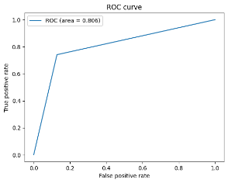
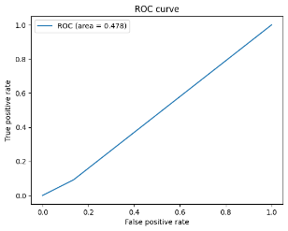
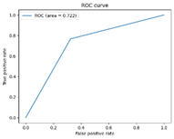
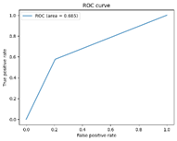
研究成果
RBC與Na測試之ROC曲線
RBC
測試集1 | 測試集2
Na
測試集1 | 測試集2
模型之ROC曲線以RBC與Na之測試為例

Slide 16
結論與未來展望
未來，將持續研究下列幾大方向：
增加模型泛化性，觀察不同時間所量測的訊號波型會因什麼實驗變因而有所不同。
不同群體是否會有準確率的不同，例如：性別、年齡等先天生理資訊或者是針對不同個體設計適應性模型，對每個人建立個性化模型，研究是否能提高準確率。
持續進行人體試驗收集數據，增加更多的血液量測項目，以及建立更為全面的訊號資料庫。
將訓練好的模型進行簡化以及將手機應用程式設計成一般民眾使用之版本，嵌入至手機或是MCU進行邊緣運算，未來將能更簡便的讓使用者進行預測。
雖然有部分血液項目模型有達到7~8成準確度，但大部分仍然有很大的進步空間。
數據收集與分析、深度學習演算法以及模型架構方面仍有需要調整與加強。
Notes:
因此在數據收集與分析、深度學習演算法以及模型架構方面仍有需要調整與加強。

Slide 17
參考文獻
“國家發展委員會 扶養比趨勢”[Online] Available: https://www.ndc.gov.tw/Content_List.aspx?n=695E69E28C6AC7F3 [Accessed: Agu, 2022]
Robert Avram, et al., “A digital biomarker of diabetes from smartphone-based vascular signals”, in Nature Medicine. Vol 26, Oct 2020. 1576-1582.
Brinnae Bent, et al., “Engineering digital biomarkers of interstitial glucose from noninvasive smartwatches” in Nature Digital Medicine, Jun 2021.
Shao-Hao Chen, et al. “Development of a Portable All-Wavelength PPG Sensing Device for Robust Adaptive-Depth Measurement: A Spectrometer Approach with a Hydrostatic Measurement Example.” Sensors, vol. 20, no. 6556, Oct. 2020.
“研究倫理委員會說明” [Online] Available: https://www.yongxi-stat.com/irb/[Accessed: Sep. 24, 2018]
Notes:
因此在數據收集與分析、深度學習演算法以及模型架構方面仍有需要調整與加強。

Slide 18
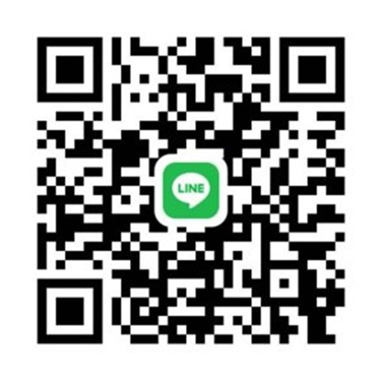
謝謝聆聽
Q&A
感謝國科會(計畫編號：NSTC 112-2221-E-027-099)在研究經費上的補助。
聯絡人:
臺北科技大學電機工程系
張正春<ccchang@ntut.edu.tw>
X

